Slide 1



HISTOIRE GEOGRAPHIE EDUCATION CIVIQUE
L’oral au brevet des collèges
REUSSITE
DNB

Slide 2
HISTOIRE GEOGRAPHIE EDUCATION CIVIQUE
L’oral au brevet des collèges
Une méthode
pour réussir
l’oral du DNB

Slide 3
HISTOIRE GEOGRAPHIE EDUCATION CIVIQUE
L’oral au brevet des collèges
Le diaporama est un support : l’élève ne doit pas lire les diapositives (ce qui équivaut à lire ses notes).
L’élève peut avoir des notes avec lui. Il peut jeter des coups d’oeil dessus. L’oral doit être préparé.
Rendre ma présentation vivante :
- Alterner les temps de parole avec la présentation de documents,
- Commenter les documents en les montrant,
- Expliquer les mots difficiles,
- Varier les intonations de la voix.
(parler audiblement, avoir un vocabulaire correct, sourire, regarder les membres du jury), en n’hésitant pas à faire état de ce qui n’a été difficile pour vous et en expliquant pourquoi…

Slide 4
HISTOIRE GEOGRAPHIE EDUCATION CIVIQUE
L’oral au brevet des collèges
Ce qu’il ne faut pas faire!
Ecrire le texte de son exposé et le lire.
Regarder fixement son papier .
Parler d’une voix monocorde.
Raconter tout ce qu’on a à dire d’un seul bloc.
Réciter ce qu'on a copié dans les documents .
Dépasser l’horaire imparti ou, au contraire, ne parler qu’une petite partie du temps accordé.

Slide 5
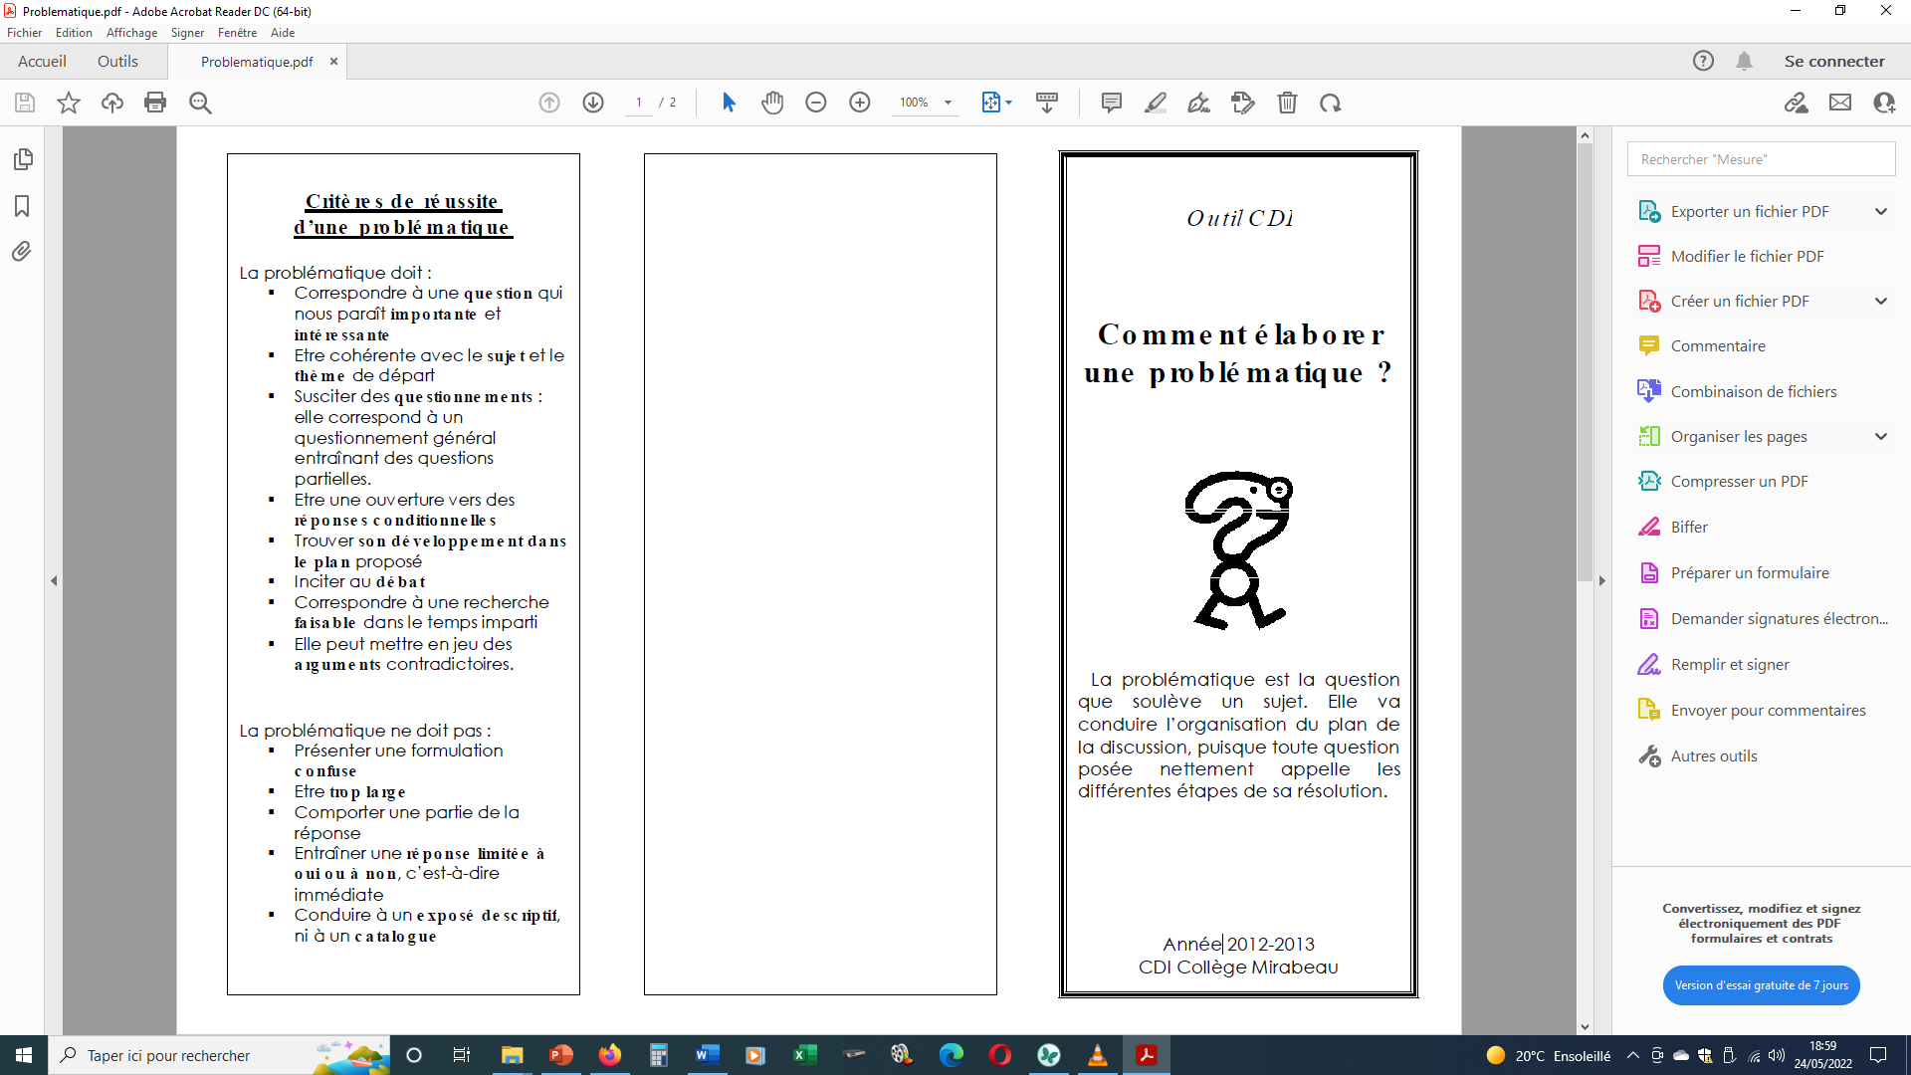

Slide 8
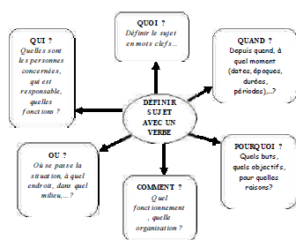

Slide 9
LES ETAPES PREPARATOIRES
S’organiser :
• Utiliser des feuilles simples, écrites sur le recto seulement et numéroter les feuilles.
• Numéroter les parties, souligner les titres, aérer les paragraphes.
• Noter le plan sur la feuille 1.
• Ecrire l’introduction sur la feuille 2.
• Utiliser une feuille ou plus par partie.
• Ecrire la conclusion sur la dernière feuille.
S’entrainer :
• A voix haute au moins une fois avant l’exposé, en chronométrant le temps de présentation,
• Si l’exposé est trop long, éliminer ou raccourcir certains passages trop développés.
• Si l’exposé est trop court, approfondir certaines parties.
• Vérifier que le sujet est traité conformément au plan défini.
Exposer :
• Vérifier l’ordre des feuilles avant de commencer.
• Poser son plan devant soi
• Annoncer son sujet, présenter le plan.
• Maîtriser le volume de sa voix
• Gérer le temps : raccourcir une partie plutôt que supprimer la conclusion.

Slide 10
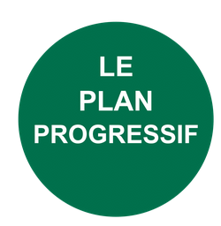
chaque partie ne doit pas se transformer en une liste de différents éléments (ex une partie par œuvre étudiée)
Mélanger les différents éléments de votre problématique dans chacune des parties (ex ne pas faire une partie sur la propagande et une partie sur les arts)
Créer une vraie logique entre les parties pour montrer lé déroulement de votre analyse

Slide 11
HISTOIRE GEOGRAPHIE EDUCATION CIVIQUE
L’oral au brevet des collèges
La communication passe bien évidemment par les mots
mais également par la posture …
➔ Je salue le jury et je me présente.
➔ Je prête attention à …
  Mon attitude : je me tiens droit, j’utilise mes mains pour appuyer mes propos ou désigner un élément, je ne reste pas les bras croisés !
  Ma voix : mon intonation sert à appuyer ma démonstration.
  Mon regard : je regarde le jury, je veille à ne pas rester les yeux baissés sur mes notes.
  Mon aspect extérieur
  Vos gestes
  La montre

Slide 12
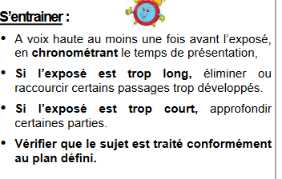
Conseils pour le timing
    30 secondes pour l’introduction
    1minutes 20 secondes par partie
    30 secondes pour la conclusion

Slide 13
HISTOIRE GEOGRAPHIE EDUCATION CIVIQUE
L’oral au brevet des collèges
L’élève peut avoir des notes avec lui. Il peut jeter des coups d’oeil dessus. L’oral doit être préparé.
Les questions de l’entretien qui suivent l’exposé ne sont pas des pièges : elles cherchent à faire développer l’élève, à obtenir d’autres informations. Elles visent à instaurer une discussion fluide et intéressante.
• Ne pas paniquer :
- Respirer avant de commencer,
- M’entraîner à la maison en me chronométrant,
- Me concentrer sur ce que je raconte et pas sur le public et/ou le jury

Slide 14
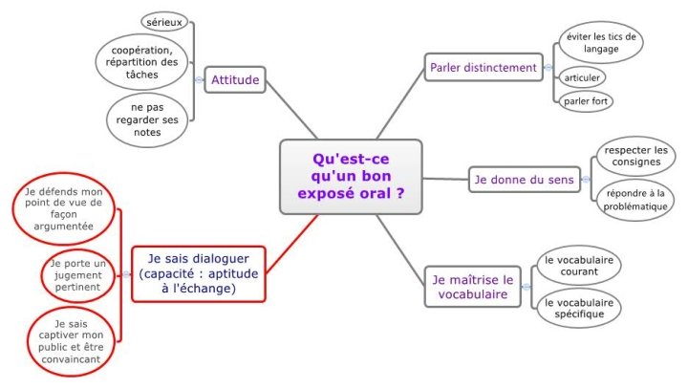

Slide 15
HISTOIRE GEOGRAPHIE EDUCATION CIVIQUE
L’oral au brevet des collèges
  ☺ Ce qu’il faut faire :
➢ Faites des phrases courtes, une présentation ordonnée de votre exposé, utilisez un vocabulaire précis ;
➢ Parlez d’un ton assuré et adressez-vous directement au jury en le regardant : il faut capter son attention ;
➢parler audiblement, avoir un vocabulaire correct, sourire, regarder les membres du jury), en n’hésitant pas à faire état de ce qui n’a été difficile pour vous et en expliquant pourquoi…

Slide 16
HISTOIRE GEOGRAPHIE EDUCATION CIVIQUE
L’oral au brevet des collèges
  ☺ Quelques conseils pour un entretien réussi :
➢ Écoutez bien les questions ou les remarques du jury ;
➢ Répondez aux questions posées en utilisant vos connaissances ;
➢ Pour répondre à une question, essayez d’adopter la structure suivante :
  J’exprime une idée
Je la justifie par un argument
➢ Pour exprimer ses idées, il faut préférer les exemples suivants :
  J’apprécie particulièrement …
Je suis sensible à …
L’intérêt principal de ce projet me semble être …
J’ai rencontré quelques difficultés lors…

